Slide 1
アップデート
株式会社アプライド・マーケティング
大越 章司
shoji@appliedmarketing.co.jp

Slide 2
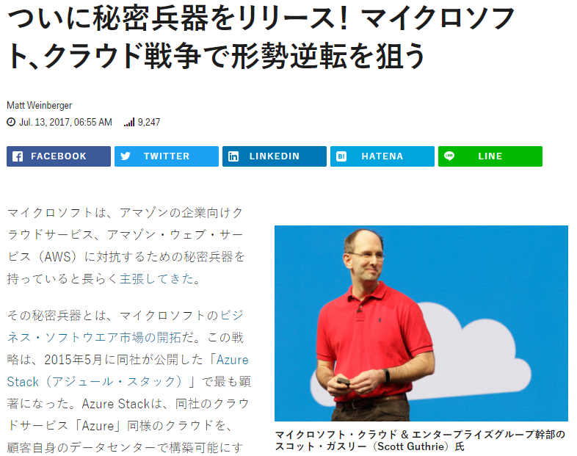
Microsoftの「秘密兵器」
Azure
Stack
Azure
Notes:
https://www.businessinsider.jp/post-34970

Slide 3
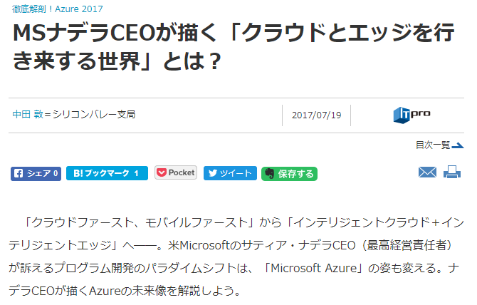
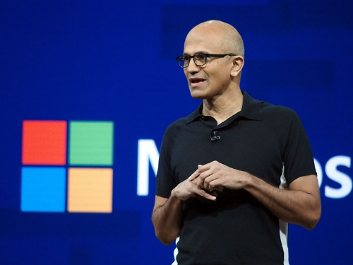
インテリジェントクラウド＋インテリジェントエッジ
Notes:
http://itpro.nikkeibp.co.jp/atcl/column/17/071200281/071800002/?rt=nocnt

Slide 4
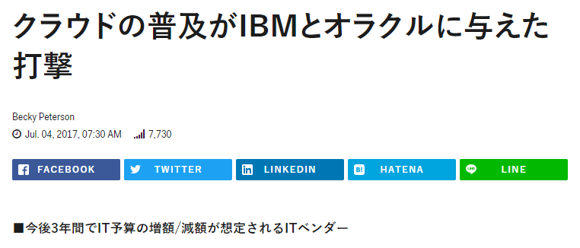
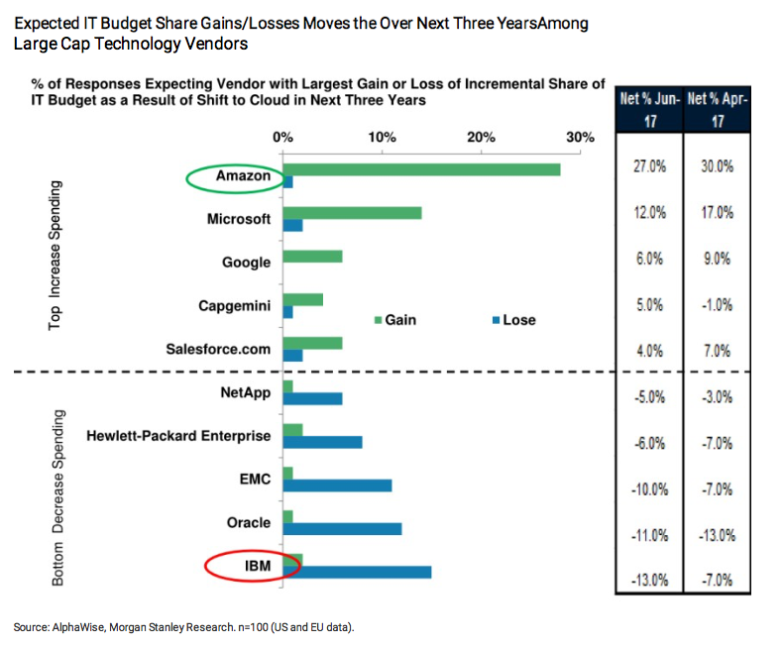
今後3年間でIT予算の増額/減額が想定されるITベンダー
調査対象となったアメリカとヨーロッパの100人のCIOたちは、今後、IBMへの予算を13％、オラクルへの予算を11%削減すると考えている。
Notes:
https://www.businessinsider.jp/post-34772

Slide 5
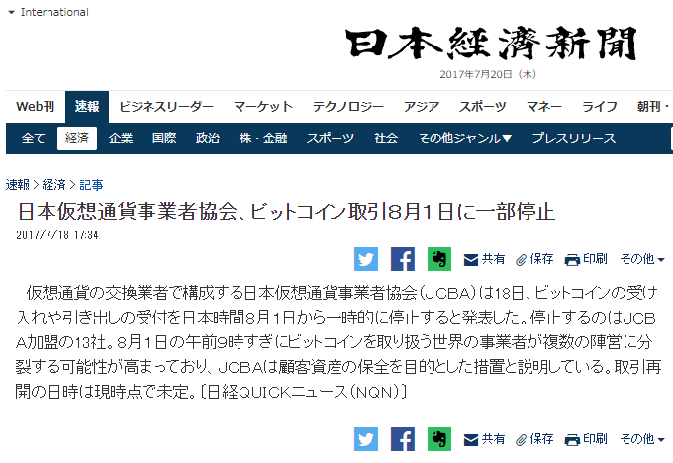
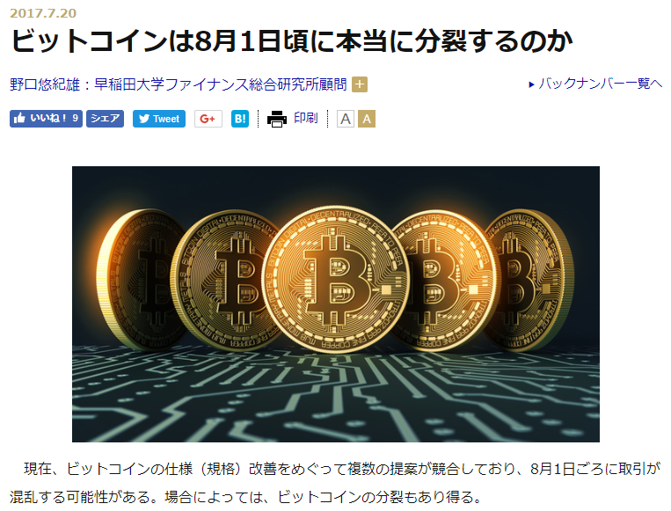
ビットコインが分裂?
Notes:
http://www.nikkei.com/article/DGXLASFL18HHG_Y7A710C1000000/
http://diamond.jp/articles/-/135733

Slide 6
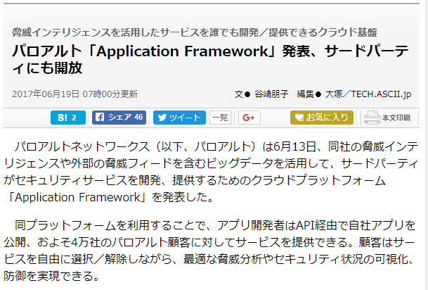
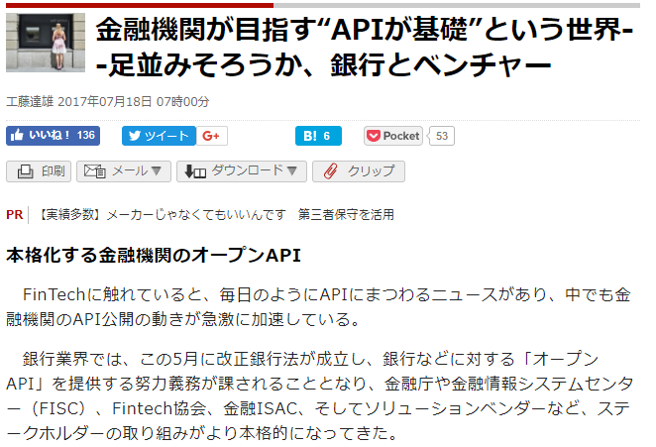
重要度を増すAPI
Notes:
http://ascii.jp/elem/000/001/501/1501370/
https://japan.zdnet.com/article/35103732/

Slide 7
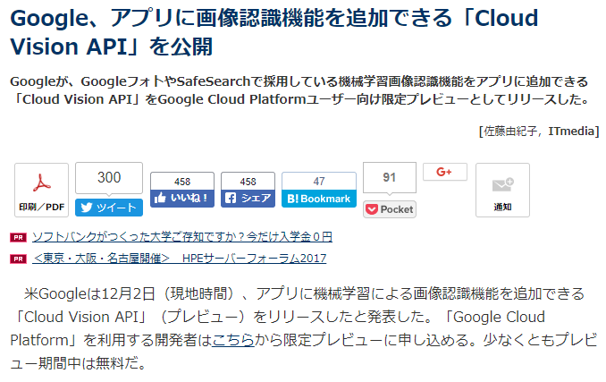
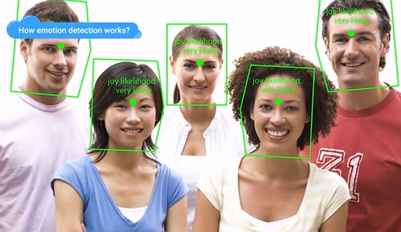
機械学習API
IBM Watson Visual Recognition
IBM Bluemix Alchemy API
Google Cloud Vision API
Microsoft Computer Vision API
ReKognition
SkyBiometory
Notes:
http://www.itmedia.co.jp/news/articles/1512/03/news079.html
http://qiita.com/tomoki-n/items/7b503d64c03cace51197

Slide 8
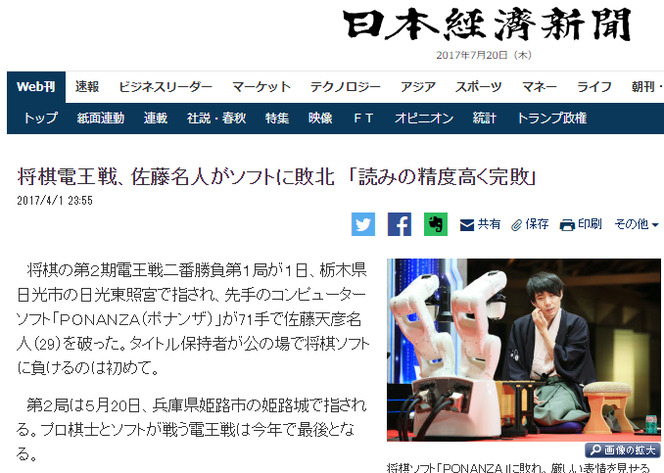
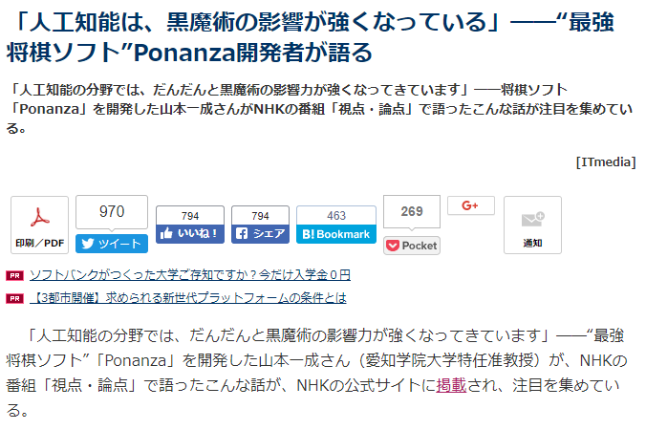
将棋電王戦 – AIが現役名人に勝利
人工知能の性能を上げるほど、なぜ性能が上がったのかを説明できなくなっている
Notes:
http://www.nikkei.com/article/DGXLASDG01HCT_R00C17A4CC1000/
http://www.itmedia.co.jp/news/articles/1706/21/news075.html

Slide 9
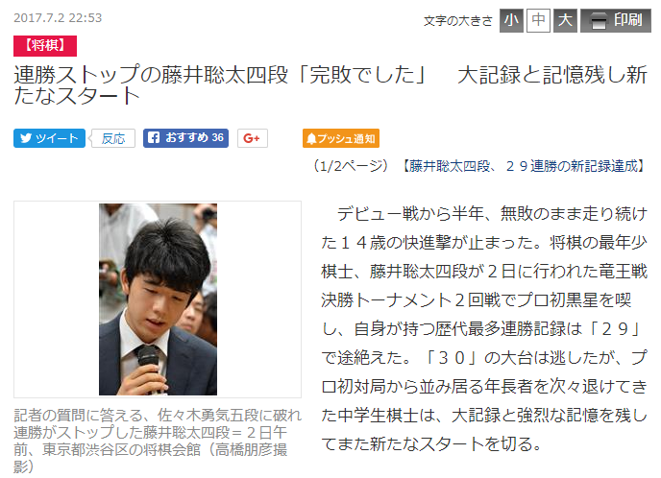
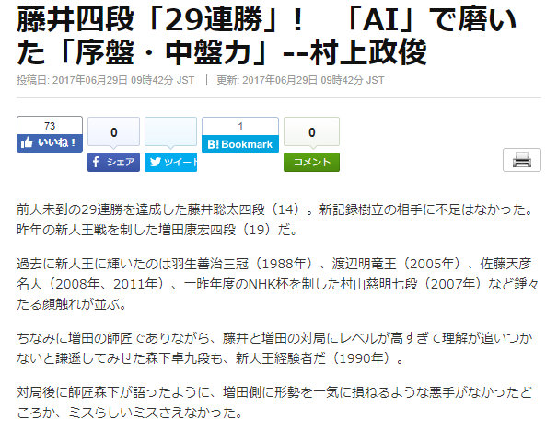
人間同士の方が盛り上がる
Notes:
http://www.sankei.com/life/news/170702/lif1707020048-n1.html
http://www.huffingtonpost.jp/foresight/29ai_b_17302174.html

Slide 10
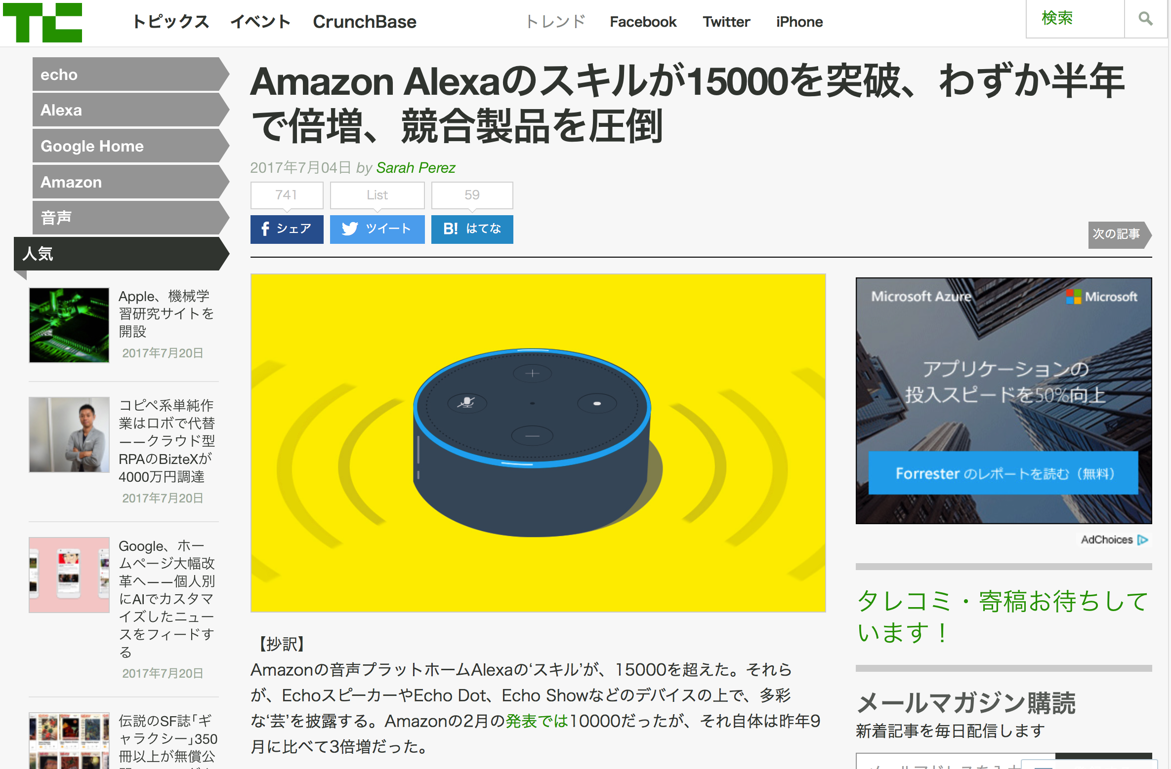
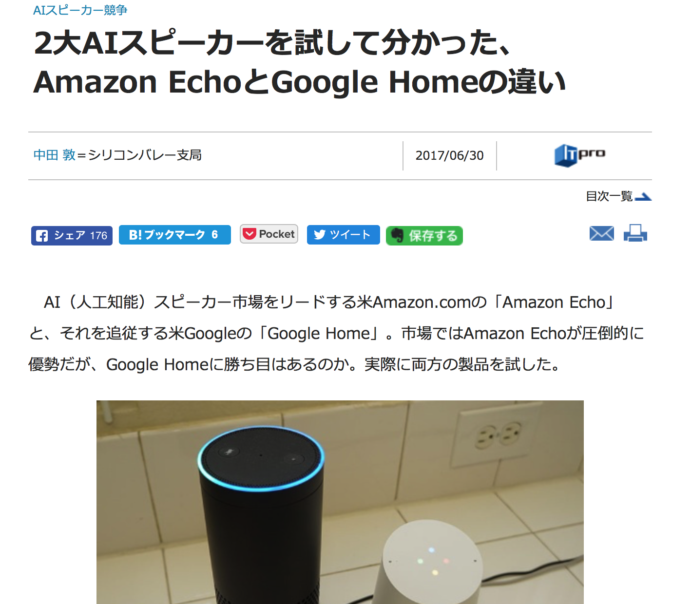
独走するAlexa
5000件の質問を四つの音声アシスタントに投げかけたところ、Googleアシスタントの回答率が68.1％で、その正答率は90.6％で、いずれの数値も四つの中で最も高かった。次に成績が良かったのはMicrosoftのCortanaで、回答率は56.5％、正答率は81.9％だった。この二つに対して、AmazonのAlexaは回答率が20.7％で正答率は87.0％、アップルのSiriは回答率が21.7％で正答率は62.2と振るわなかった。
Notes:
http://jp.techcrunch.com/2017/07/04/20170703amazons-alexa-passes-15000-skills-up-from-10000-in-february/
http://itpro.nikkeibp.co.jp/atcl/column/17/062000250/062800004/?n_cid=nbpitp_fbed&rt=nocnt

Slide 11
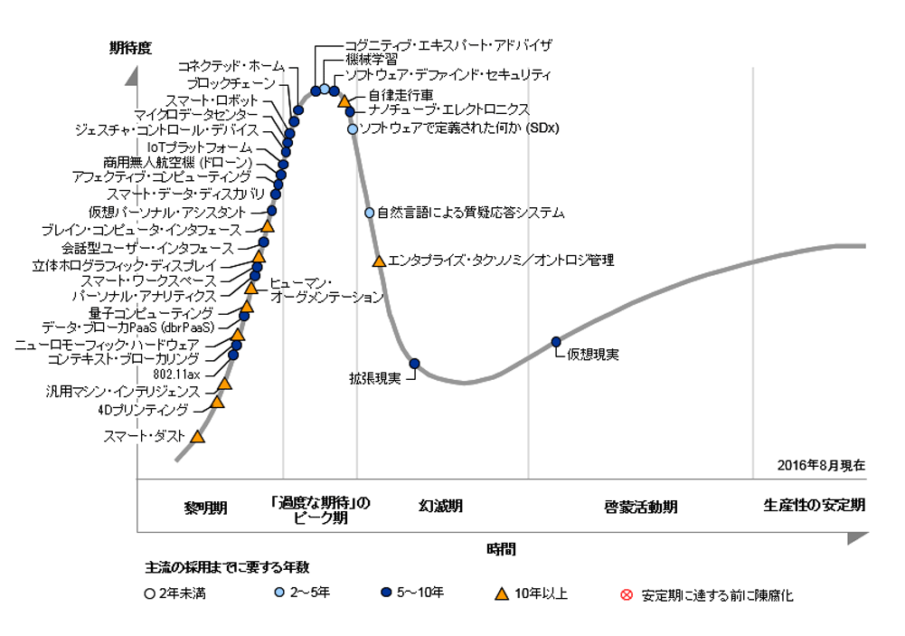
ガートナーのハイプ曲線
Notes:
https://www.gartner.co.jp/press/html/pr20160825-01.html

Slide 12
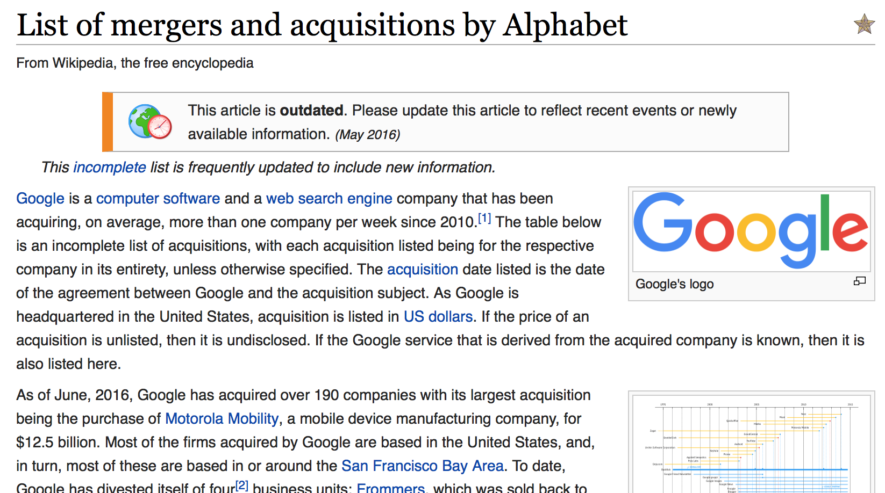
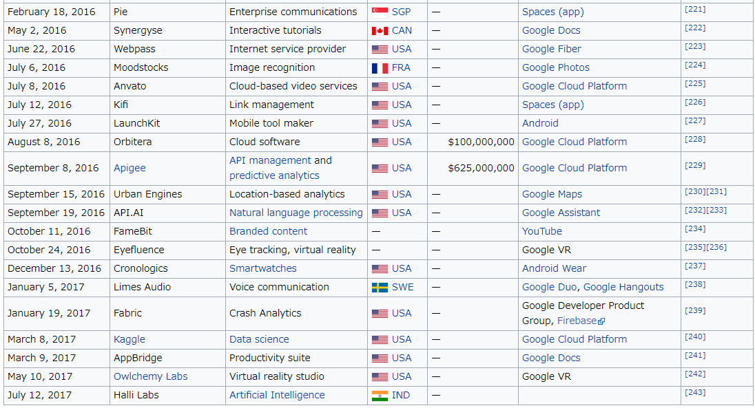
List of mergers and acquisitions by Alphabet
Notes:
https://en.wikipedia.org/wiki/List_of_mergers_and_acquisitions_by_Alphabet

Slide 13
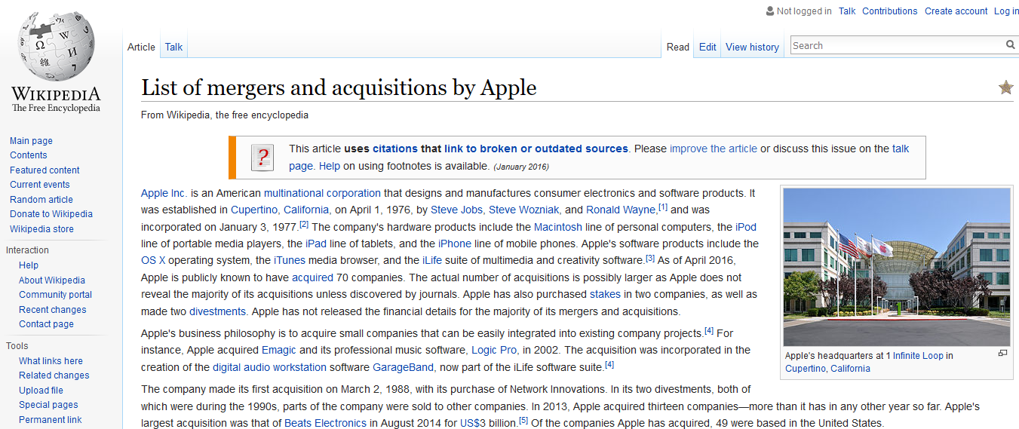
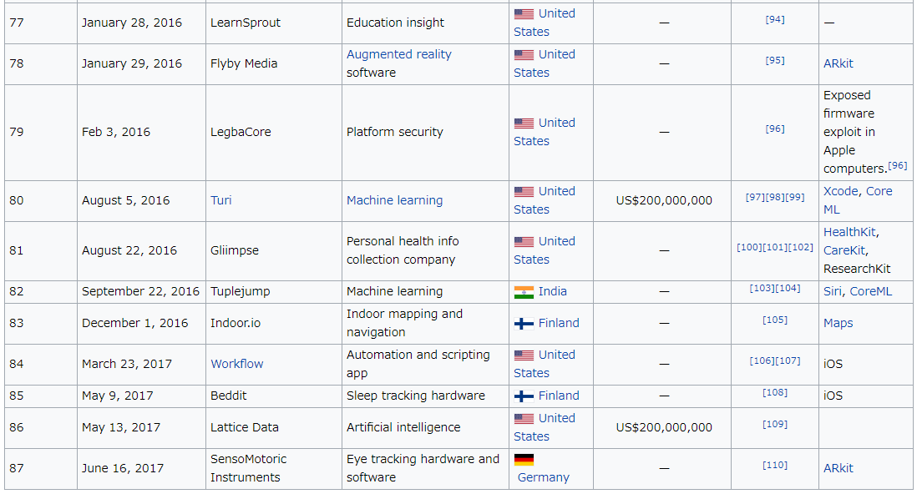
List of mergers and acquisitions by Apple
Notes:
https://en.wikipedia.org/wiki/List_of_mergers_and_acquisitions_by_Apple

